Slide 1
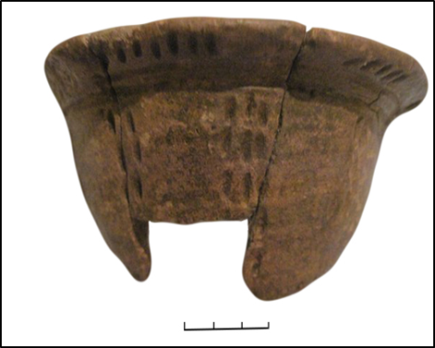
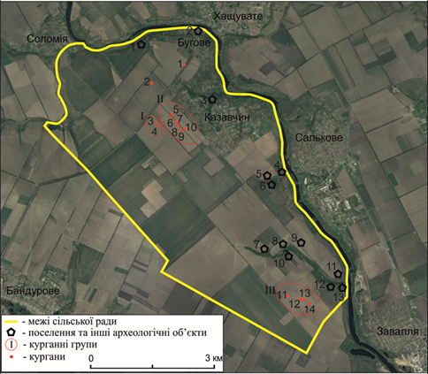
Авторка дослідження: Ширяєва Вікторія Сергіївна, учениця 10 класу КЗ «Заваллівський ліцей» Голованівського району Кіровоградської області
Кіровоградська Мала академія наук учнівської молоді
Пам’ятки
археології в урочищі Козачий Яр
Науковий керівник:
Пересунчак Олександр Сергійович,
вчитель історії КЗ «Заваллівський ліцей»
Голованівського району Кіровоградської області

Slide 2
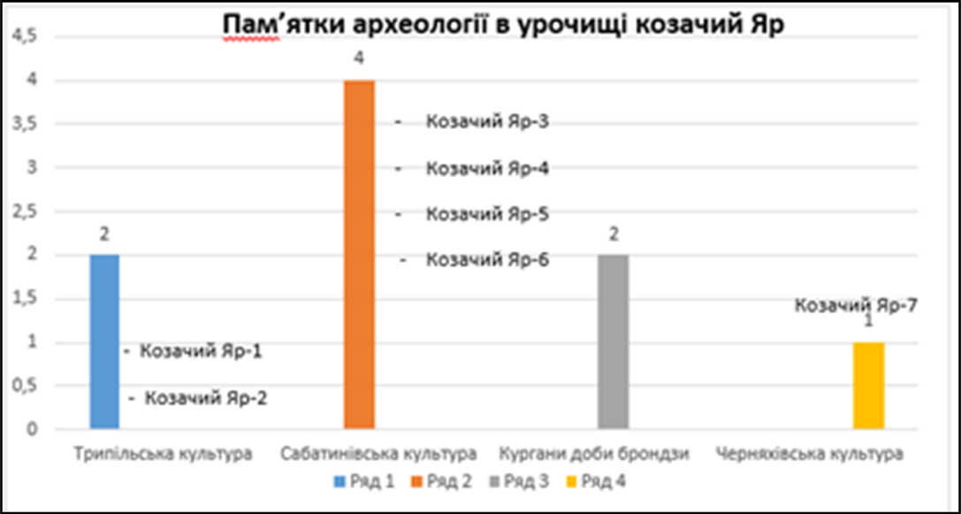
Комплекс пам’яток археології урочища Козачий яр
1. Трипільські поселення-2.
2. Кургани доби бронзи-2.
3. Пам’ятки сабатинівської
культури - 4.
4. Черняхівське поселення -1.
Мета роботи:
дослідити комплекс пам’яток археології Козачого Яру,
описати та класифікувати артефакти, виявлені в процесі досліджень та ввести їх в науковий обіг
Завдання роботи:
вивчити історію досліджень пам’яток археології на вказаній території; уточнити географічне положення об’єктів; дати характеристику різночасовим знахідкам та знайти їм аналоги.

Slide 3
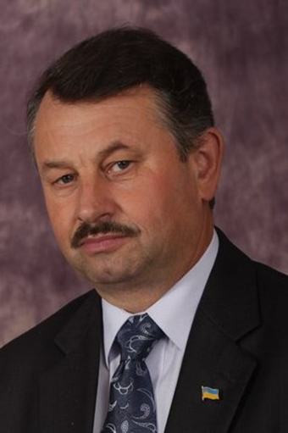
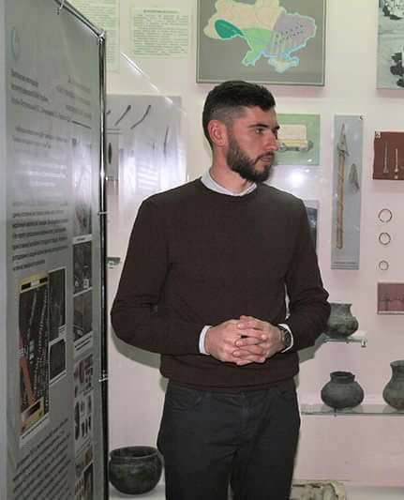
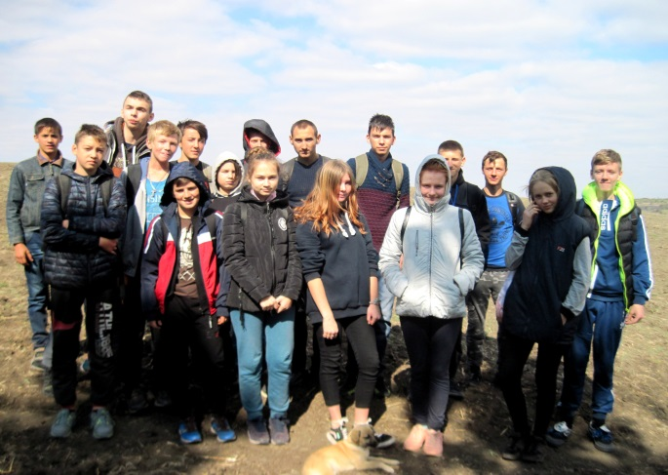
Дослідники пам’яток археології в урочищі Козачий Яр
В.Місютинський
О.Пересунчак
В.Собчук
В.Рудь
А.Колесниченко, Д.Кіосак
Учасники археологічного гуртка

Slide 4
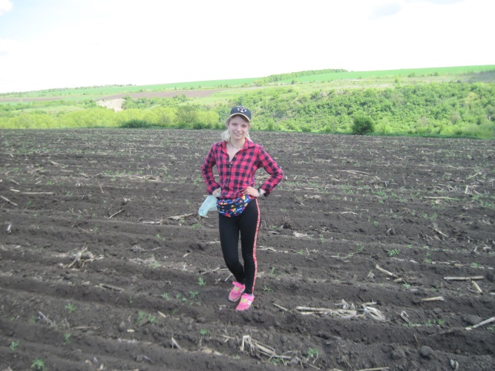
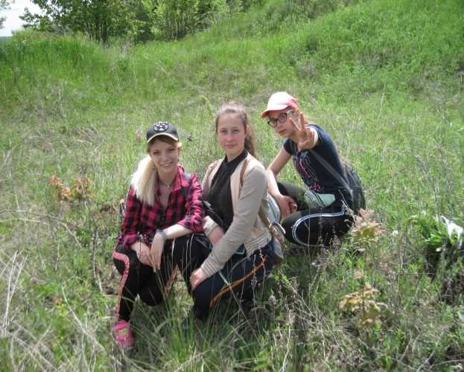
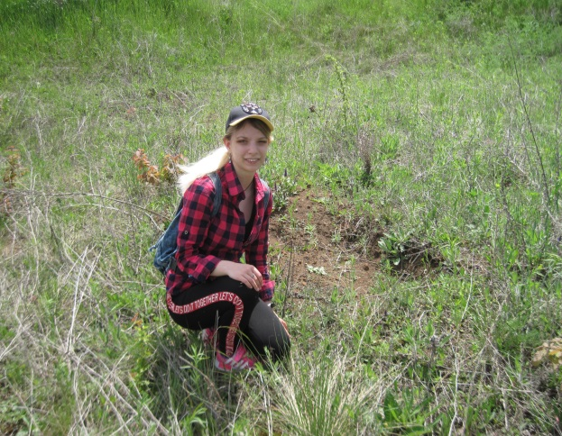
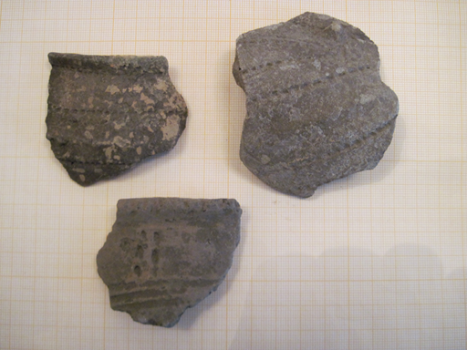
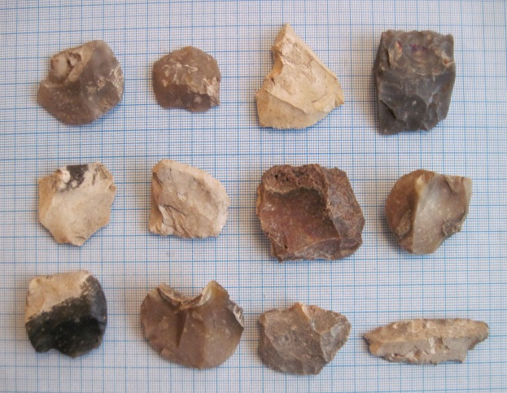
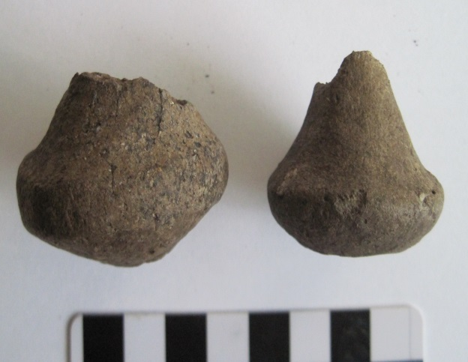
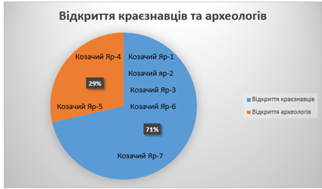
Особиста участь в дослідженнях Козачого яру
Збір «підйомного матеріалу» на трипільських поселеннях Козачий яр-1 та Козачий яр-2, травень 2021 р.
Зібрані артефакти

Slide 5
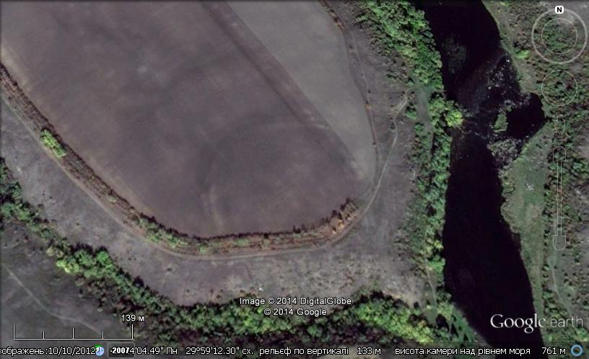
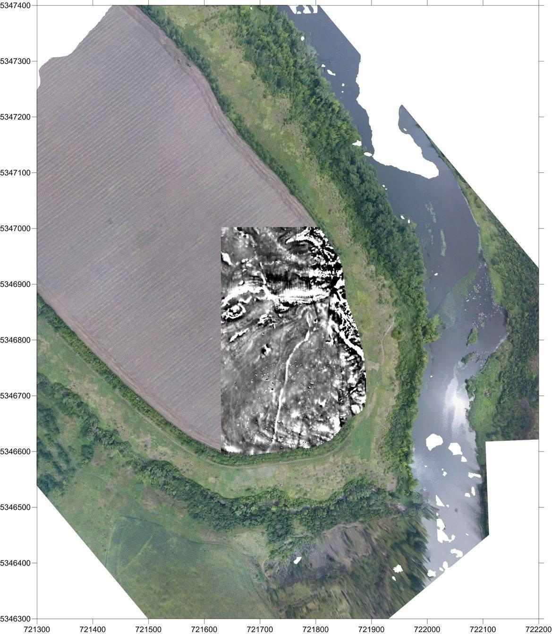
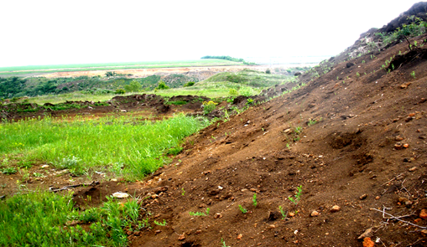
Поселення трипільської культури Козачий Яр-1 та Козачий Яр-2
Гугл-карта Козачого Яру-1 з обрисами валів
Магнітометричний знімок Козачого Яру-1
Козачий Яру-2. Стан збереження - зруйнований

Slide 6
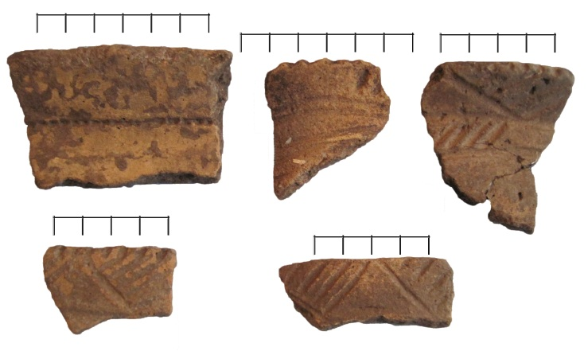
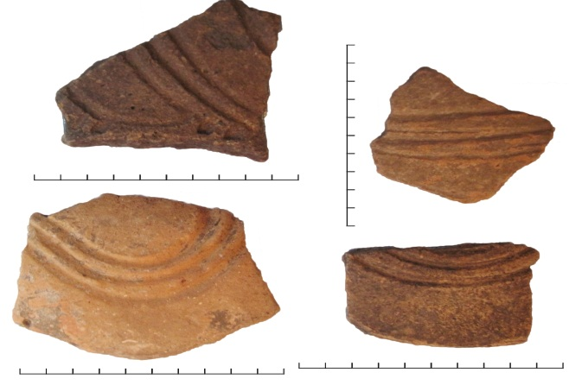
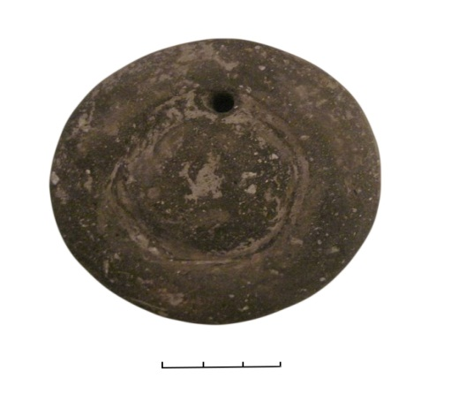
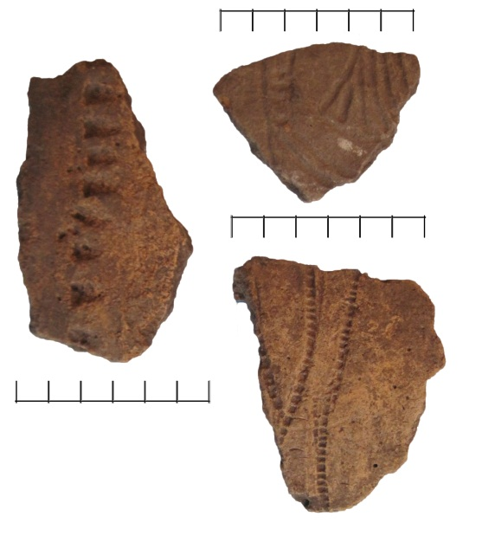
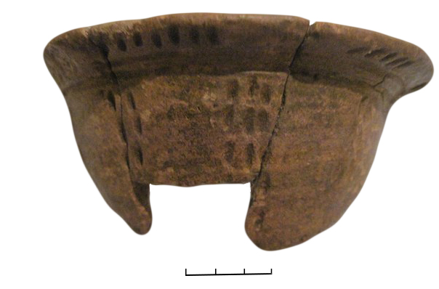
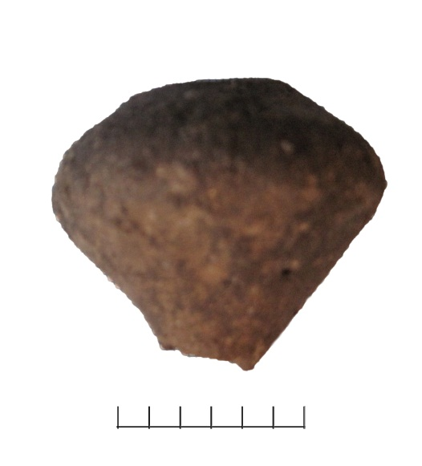
Керамічний комплекс трипільських поселень
Козачий Яр-1, Козачий Яр-2. Музей КЗ «Заваллівський ліцей»
Фрагменти столового посуду.
Козачий Яр-1.
Фрагменти столового посуду.
Козачий Яр-2
Козачий Яр-1: амулет, прясельце

Slide 7
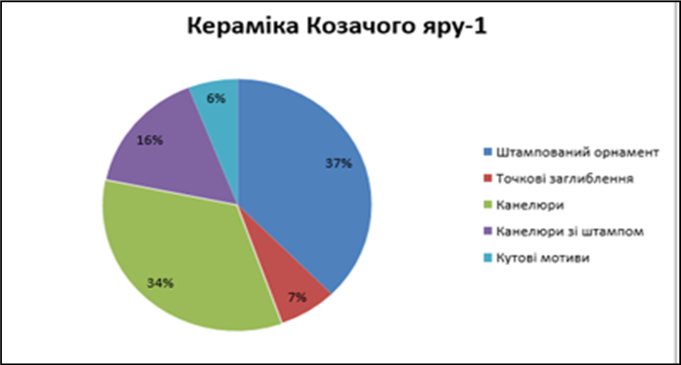
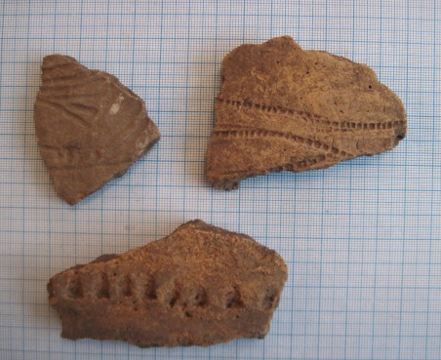
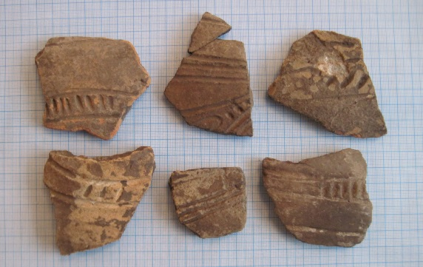
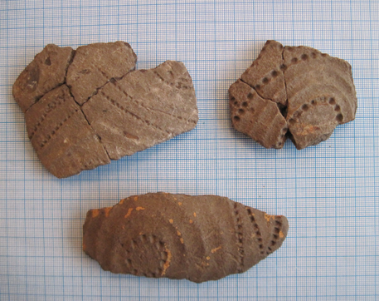
Аналіз орнаментів на трипільські кераміці

Slide 8
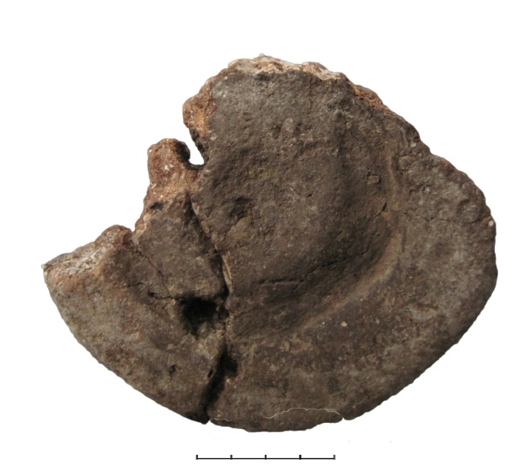
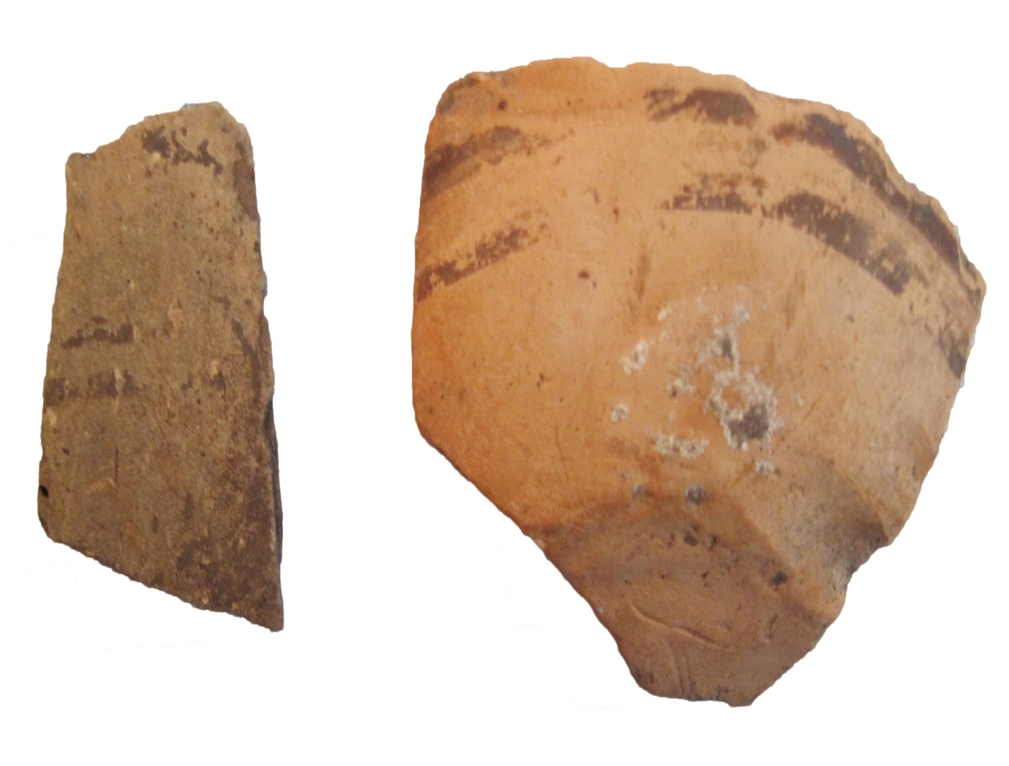
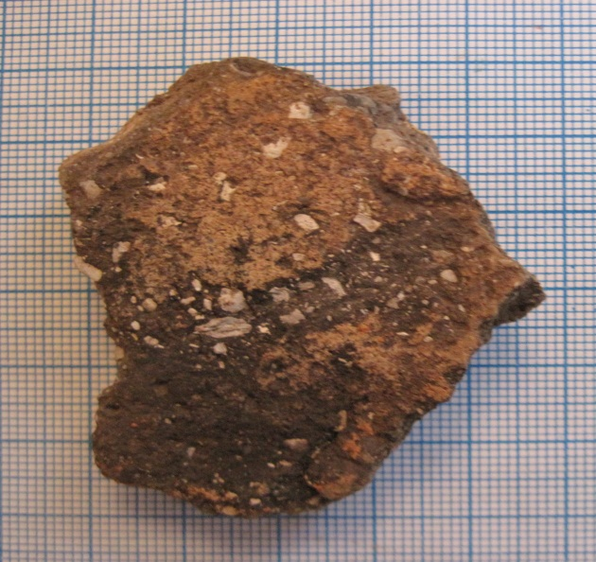
Фрагменти нетипової кераміки поселення Козачий Яр-1.
Музей КЗ «Заваллівський ліцей»
Фрагменти трипільської кераміки етапу СІІ
Кераміка з домішками мушлі «Степовий вплив»

Slide 9
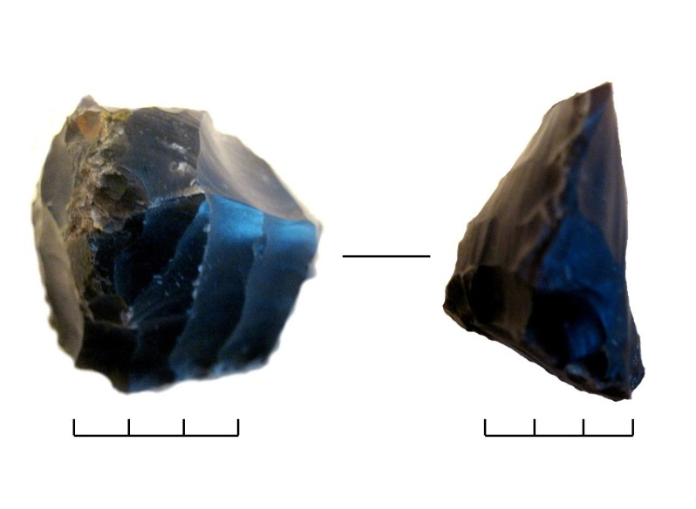
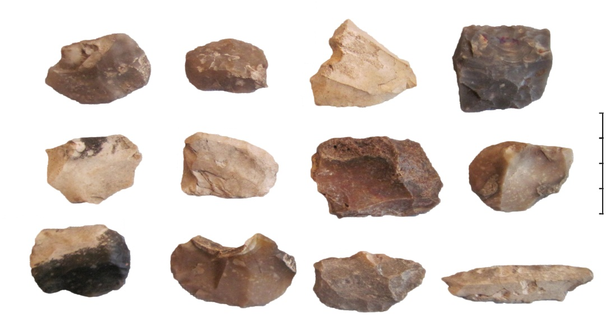
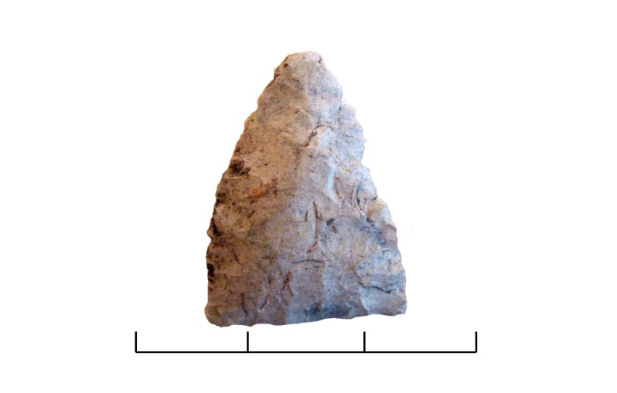
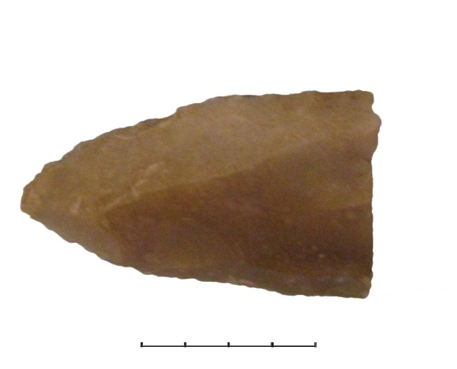
Кремнієві артефакти з поселення Козачий Яр-1.
Музей КЗ «Заваллівський ліцей»
Нуклеус
Скребки
Наконечник стріли
Вкладень до серпа

Slide 10
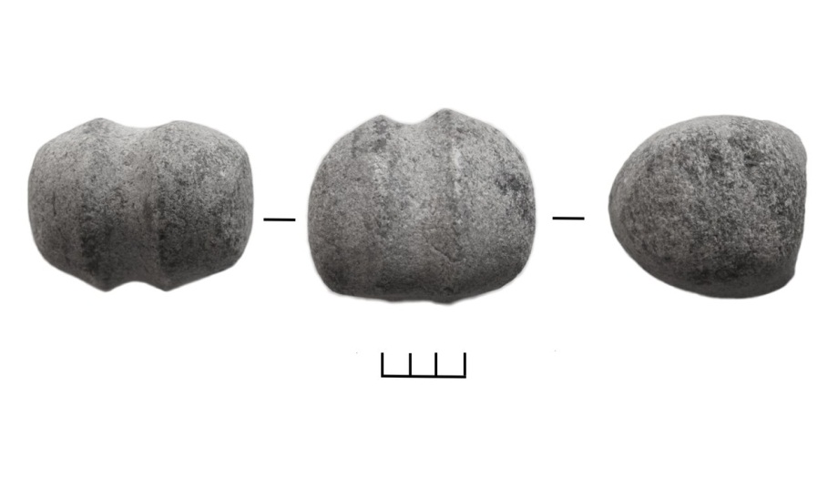
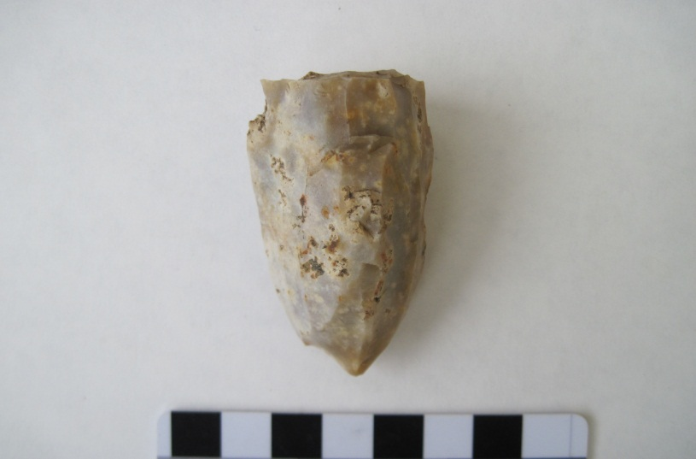
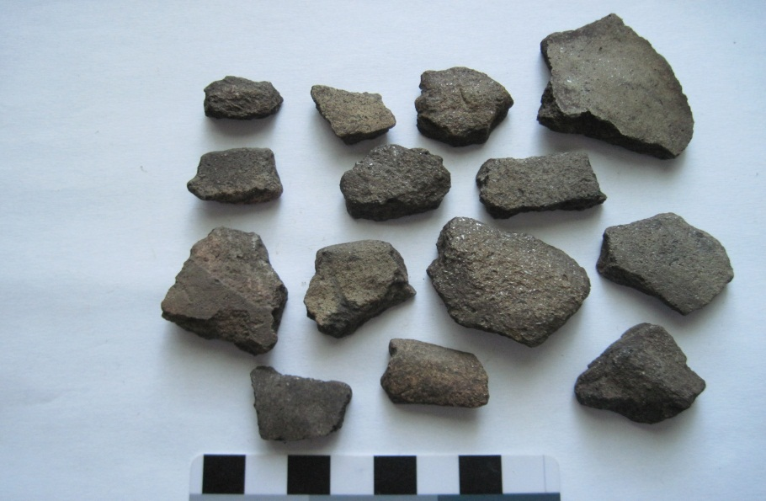
Артефакти з поселень сабатинівської культури (ХІV-ХІІ ст. до н.е.).
Музей КЗ «Заваллівський ліцей»
Навершя булави. Козачий Яр-3
Нуклеус. Козачий Яр-3
Фрагменти посуду. Козачий Яр-6

Slide 11
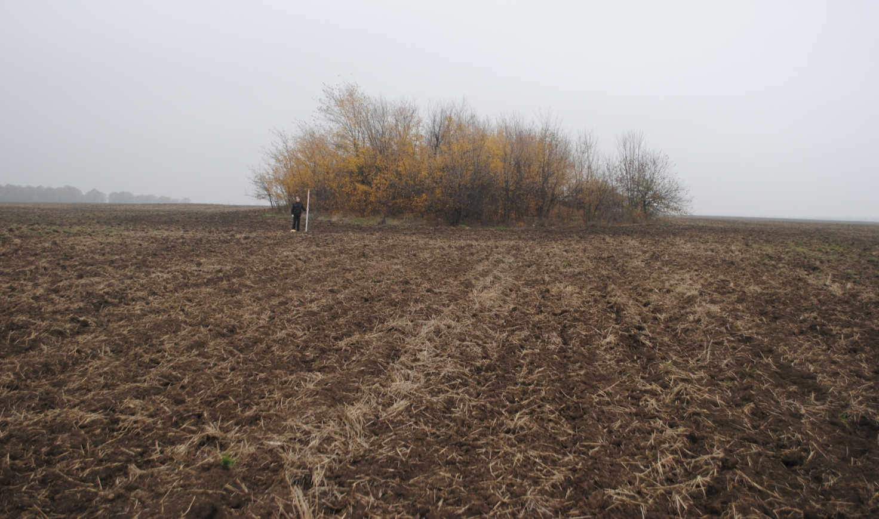
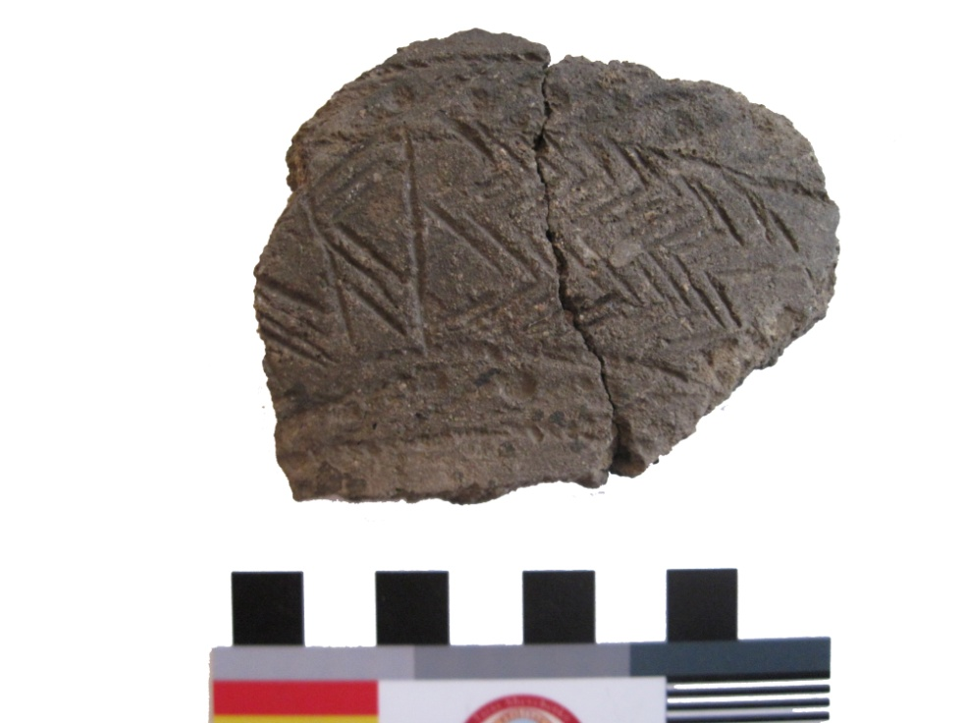
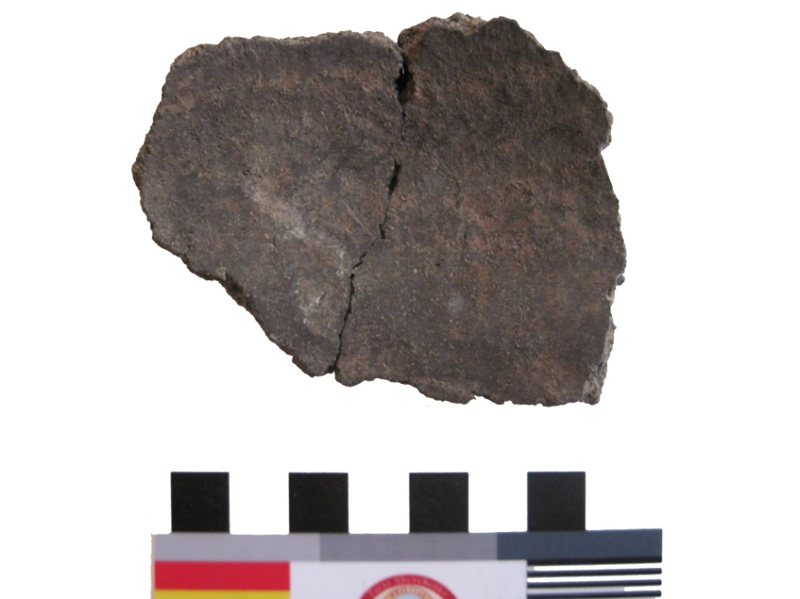
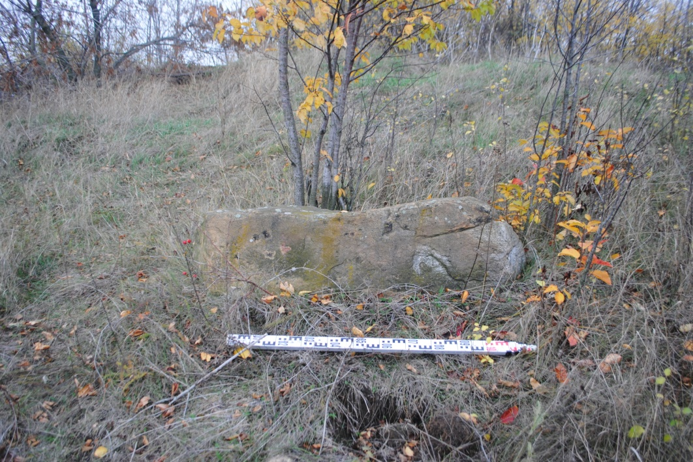
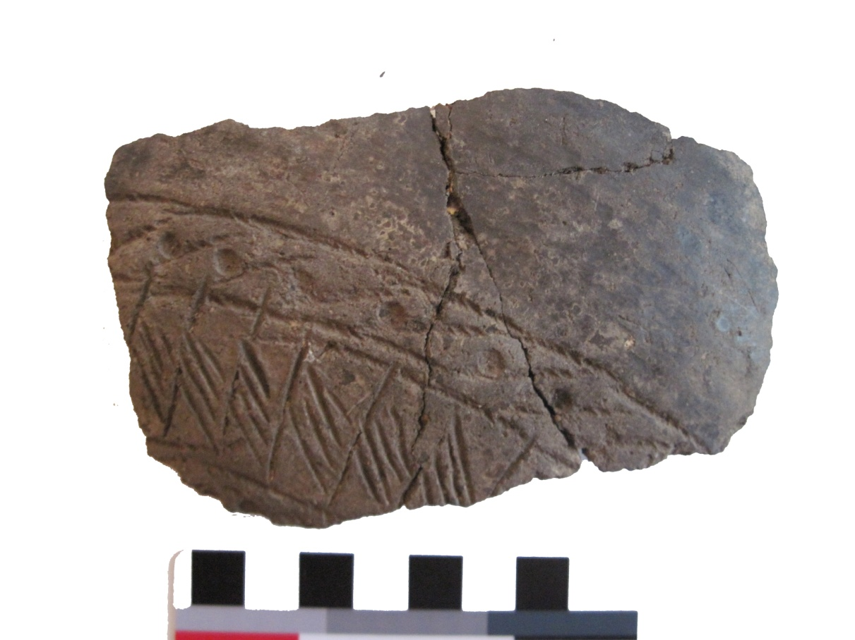
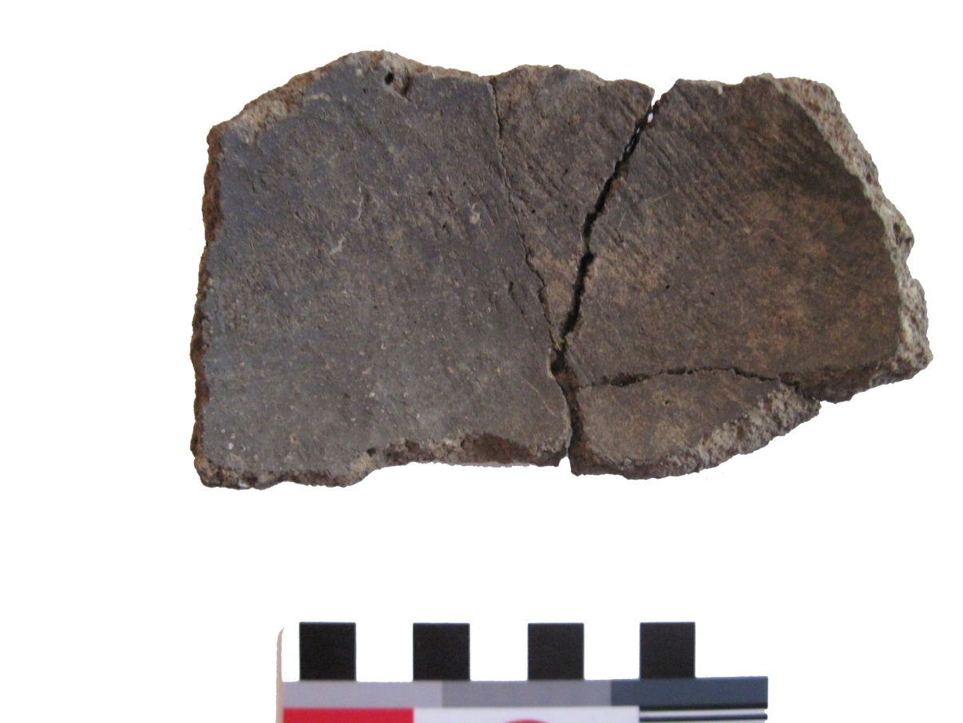
Курган доби бронзи (ІІ тис. до н.е.) №13 та виявлені артефакти
Курган №13. Фото В.Собчука
Фрагмент кераміки чорноліської культури
з насипу кургану №13
Камінь біля підніжжя кургану №13
Фрагмент кераміки чорноліської культури
з насипу кургану №13

Slide 12
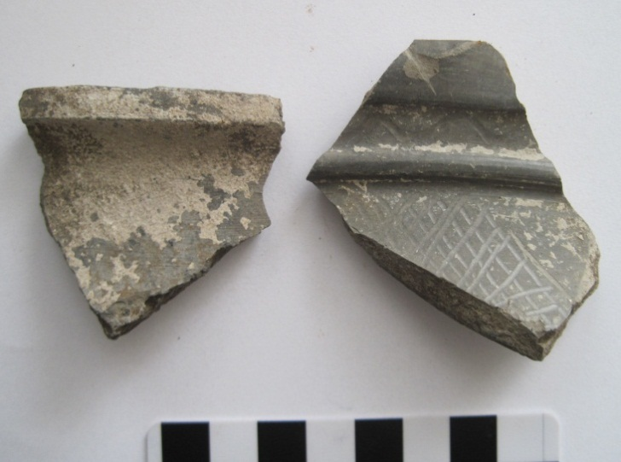
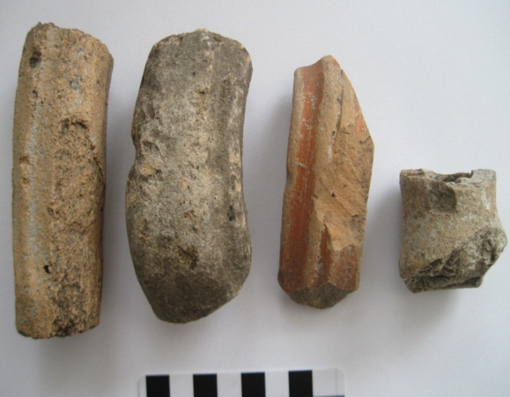
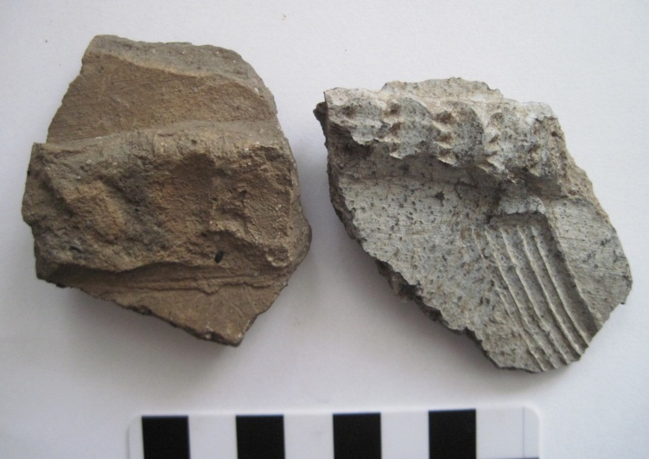
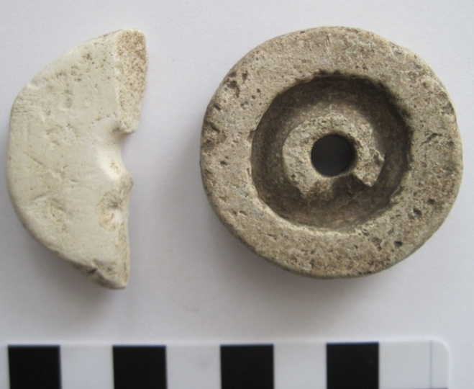
Кераміка з поселення черняхівської культури Козачий Яр-7.
Музей КЗ «Заваллівський ліцей»
Фрагменти амфор
Фрагменти столового посуду
Фрагменти кухонного посуду
Прясельця

Slide 13
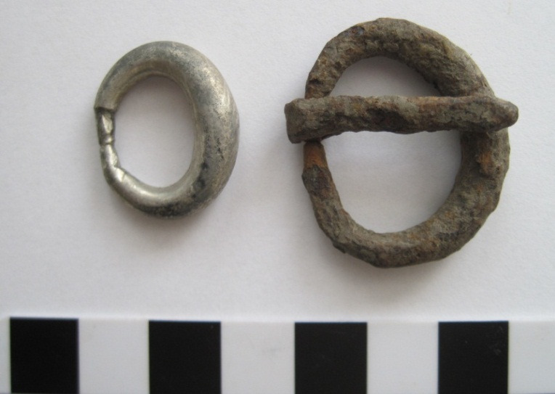
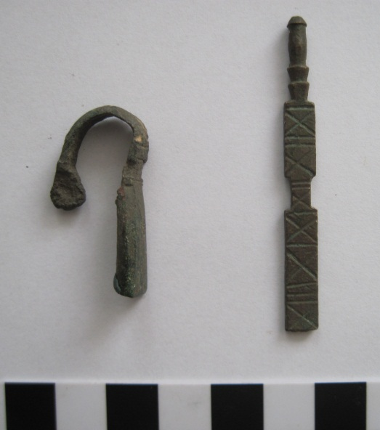
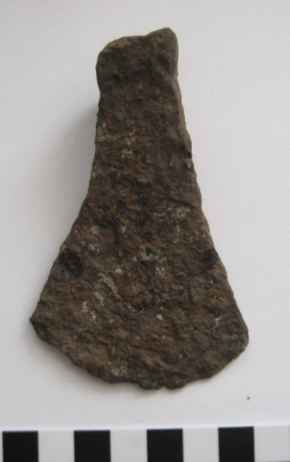
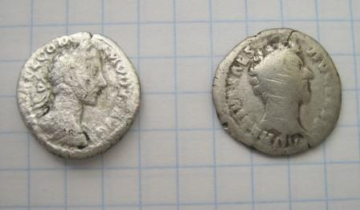
Металеві вироби з поселення Козачий Яр-7
Фрагменти пряжок
Елементи фібул
Фрагмент сокири
Монети Римської імперії

Slide 14
Результати дослідження
1. На території урочища Козачий яр зафіксовано 9 пам’яток археології від доби енеоліту до пізнього римського часу.
2. Більшість з них були відкриті місцевими краєзнавцями.
3. Невеликі розкопки (шурфування) були проведені на трипільських поселеннях.
4. На трипільському поселені Козачий яр-1 в результаті магнітометричної зйомки зафіксовані рови. Воно стало другим на території Середнього Побужжя. де вони були виявлені.
5. Поселення Козачий яр-1 –багатошарове: верхній шар відноситься до етапу В1 трипільської культури, верхній до – С2.
6.Найбільша кількість поселень відноситься до періоду пізньої бронзи. В районі урочища вони утворюють певне скупчення, що характерно для сабатинівської археологічної культури.
7. Серед виявлених артефактів найчисленнішими є фрагменти кераміки, типові для культур енеоліту, бронзи та черняхівського часу.
8. Знаряддя праці представлені виробами з кременю, характерні для доби енеоліту –бронзи та виконані з металу, що характерно для пізнього римського періоду.
9. Скупчення такої кількості об’єктів археології на невеликій території Козачого яру дає можливість для створення тут пам’ятко-охоронної зони та може стати передумовою для розвитку туризму.

Slide 15
Використані джерела:
1.Агульников С., Мистряну Е. Новые находки каменных орудий на памятниках позднего бронзового века степной зоны Молдовы// Revista arheologica, serie nouă vol. X nr. 1. Chisinau, 2014. с.203-209.ISSN 1857-016X.
2.Амброз А.К. Фибулы юга европейской части СССР ( ІІ в. до н.э. – ІV в. н.э.) // Археология СССР.1966. Москва: Наука. Вып. Д1-30. 113 с.
3.Баран В. Д. Черняхівська культура . К.: Наук. думка, 1981. 264 с.
4. Березанська С. С. Бронзовий вік на Україні. К.: Наукова думка, 1964. С.70.
5.Бурдо Н.Б. Место памятников сабатиновского типа в структуре культурного комплекса Кукутень-Триполье. Одесса, 2015. С. 11-26.
6. Енциклопедія Трипільської цивілізації /авт. кол.: Н.Б.Бурдо, М.Ю. Відейко, В.О.Дергачов, В.П.Дудкін [та інші] за ред. М.Ю.Відейка. Київ, 2004. Т.1.574 с.; Т.2. 654 с.
7.Крушельницька Л. I. Чорнолiська культура Середнього Приднiстровья (за матерiалами непоротiвськоï групи пам’яток). Львiв, 1998. 224 c.
8. Кіосак Д.В.Степовий вплив на пам’ятки типу Сабатинівка І (за матеріалами поселення Шамраї). Одеса, 2016. С .226-232.
9.Лобанова М. Історія населення Середнього Побужжя: сабатинівська група пам’яток культурно-історичної спільноти Трипілля-Кукутені. Дисертація. Рукопис. 302 с.
10.Магомедов Б. Черняховская культура. Проблемы этноса. Люблин, 2001. 276 с.
11.Мисютинский В. В. Поселение трипольской культуры в среднем течении Южного Буга // І Правобережная краеведческая конференция: сборник докладов. – Кировоград, 1988. С. 20-23.
12. Палагута І.В. Трипільська культура на початку розвиненого періоду (ВІ). Відносна хронологія і локальні варіанти пам’яток. К., 2016.
13. Пересунчак О.С. Нові трипільські поселення на Південному Бузі //Земледельцы и скотоводы древней Европы. – Киев - Санкт-Петербург, 2012. С.

